Slide 1
캡스톤 디자인 2조 7주차
인공지능 헬스트레이너
201704082 오세훈
201518022 김은혜

Slide 2
목차
작품 진행 상황
1. 운동 추가하기(프런트 레이즈)
문제점, 앞으로의 계획

Slide 3
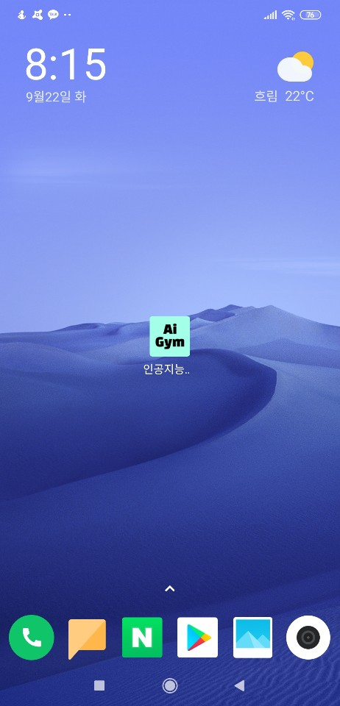
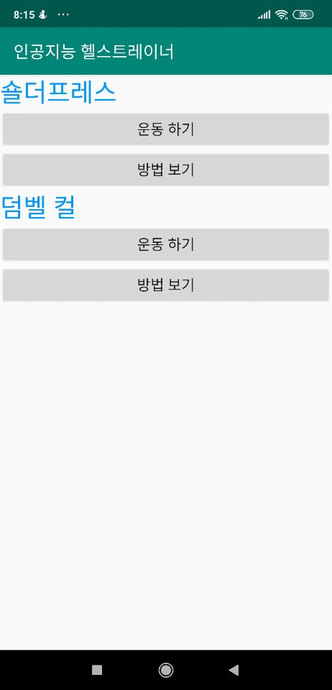
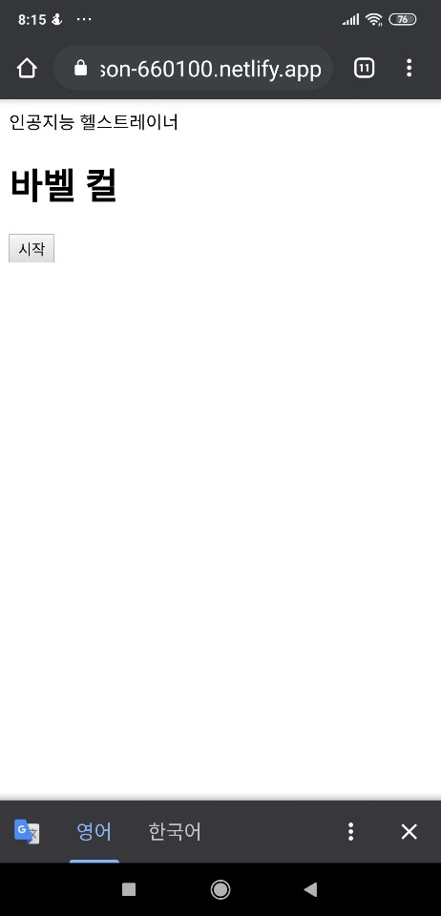
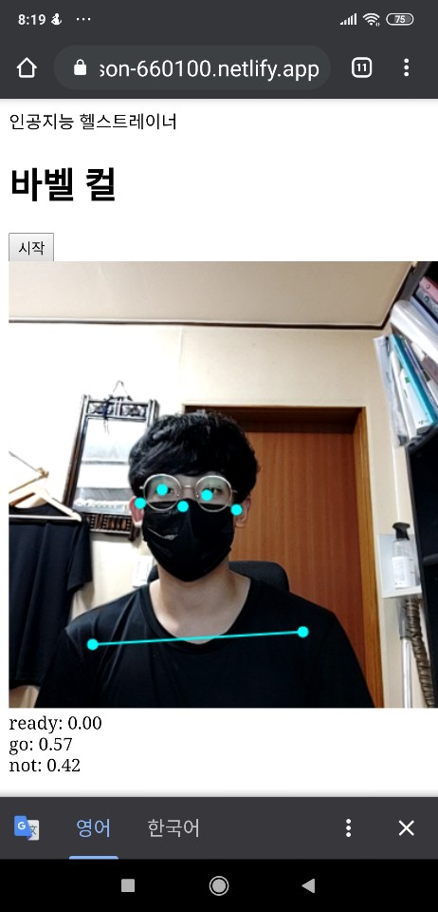
작품 진행 상황
2.
3.
1.
인터페이스 추가(프런트 레이즈)
실제 스마트폰에서 구동한 자료

Slide 4
1. 운동 추가하기(프런트 레이즈)
프런트레이즈 운동방법보기
https://terms.naver.com/entry.nhn?docId=938851&cid=51030&categoryId=51030&expCategoryId=51030#TABLE_OF_CONTENT2

Slide 5
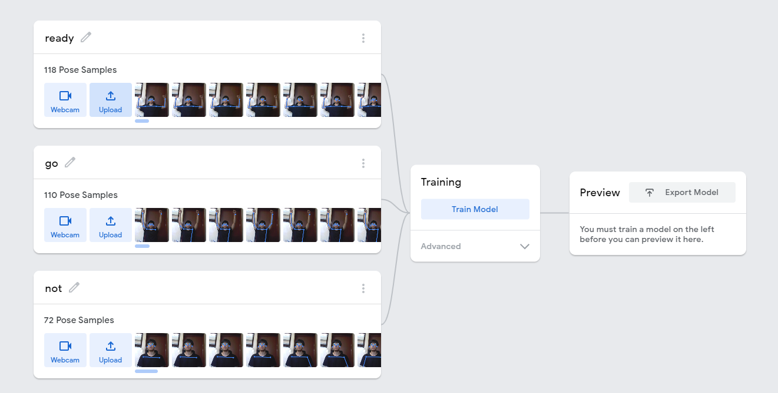
1. 학습 자료 만들기, 인공지능 학습시키기(프런트 레이즈)
ready라고 이름을 바꿈
웹캠을 이용해 자세를 취해서 학습 자료를 만듬
각각의 Class에서 취한 자세를
Train Model을 눌러 학습을 시켜줌

Slide 6
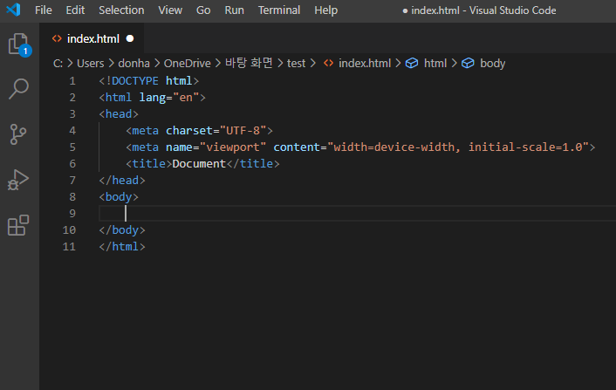
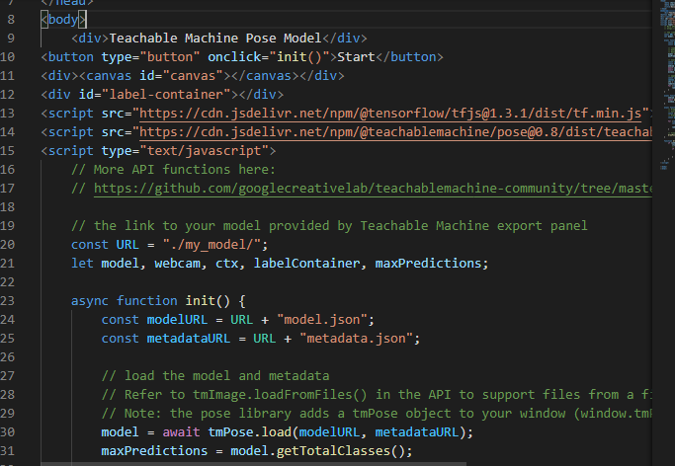
1. 인공지능 만들기(프런트 레이즈)
! + enter를 이용해 html 기본 코딩을 작성
그러면 밑에 처럼 나온다.
이 부분에 복사한
코드를 붙혀 넣는다.

Slide 7
지난주 문제점
플레이스토어 앱 등록 방법을 찾아 보았는데, 직접 제작한 사이트를 만들어야 저작권이 승인 되어 어플을 등록할 수 있다. 그런데 인공지능 헬스트레이너 앱에서 운동방법보기를 클릭하면 네이버 웹사이트으로 들어 가기 때문에 앱 등록할 수 없었다.
유튜브를 이용해 영상을 운동 설명 영상을 제작하는 방법으로 플레이스토어에 등록을 시도하려했지만 유튜브 또한 저작권 승인에 어려움이 있었다.
따라서 교내경진대회에서 플레이스토어에 앱 등록은 하지 않고 모니터, 웹캠, 노트북, 태블릿PC, 스마트폰 등을 이용하여 전시하기로 생각하였다.

Slide 8
앞으로의 계획
운동 수정하기 -> 인공지능이 잘 못된 자세를 인식하여 말 할 수 있게 하기
결과보고서 작성하기

